Slide 1
Нерадиационные компетенции
АО «ЭНПО СПЭЛС»
Козюков Александр Евгеньевич
к.т.н., заместитель технического директора

Slide 2
Содержание
Разработка приемо-передающей ЭКБ
Разработка тестеров ЭКБ и контрольно-проверочной аппаратуры
Разработка испытательного и технологического оборудования
Обучение и программы повышения квалификации
Испытания ЭКБ и РЭА на безопасность и защиту информации
2

Slide 3
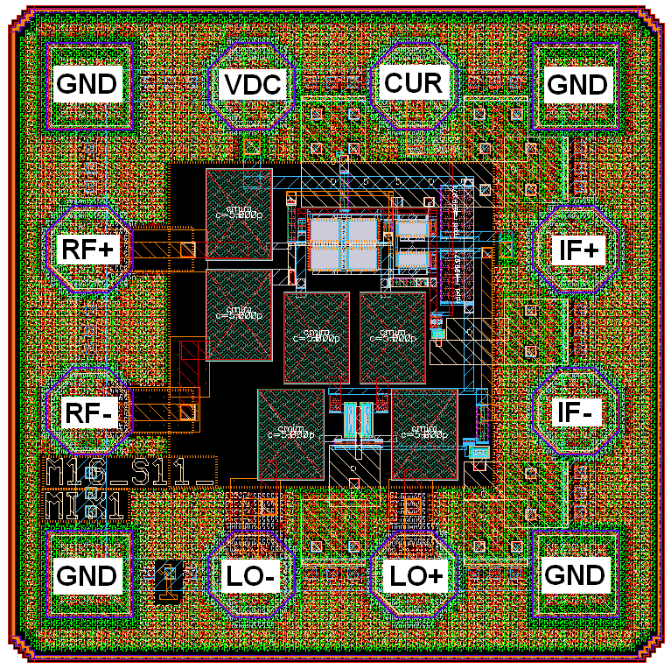
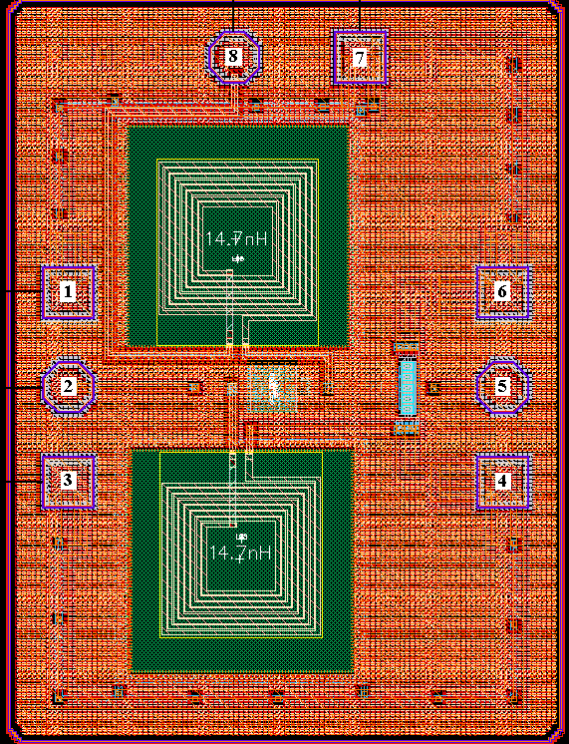
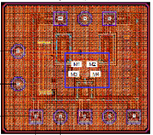
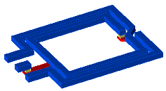
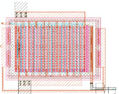
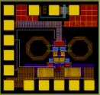
Наш опыт разработки (СВЧ): библиотеки СВЧ элементов и IP блоков
СВЧ базовые элементы:
РЧ МОП-транзисторы
изолированные
МОП-транзисторы
катушки индуктивности
варикапы
MIM-конденсаторы
симметрирующие трансформаторы импеданса (balun)
СВЧ IP-блоки:
усилители СВЧ (малошумящие, мощности, буферные, широкополосные)
преобразователи частоты (смесители, делители, умножители)
генераторы, управляемые напряжением
переключатели сигналов, аттенюаторы
3

Slide 4
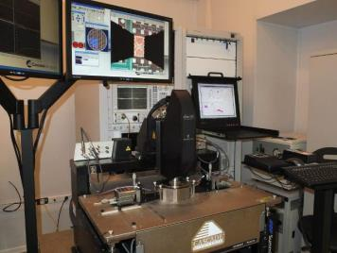
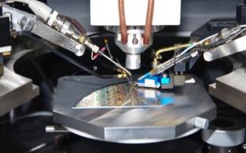
Средства создания радиационно-ориентированных моделей
для отечественных базовых технологических процессов
Комплексы:
  СВЧ-характеризации
  характеризация по дозовым эффектам
  объемным ионизационным эффектам
4

Slide 5
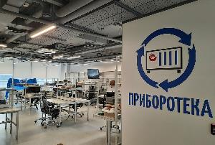
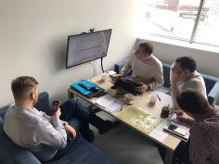
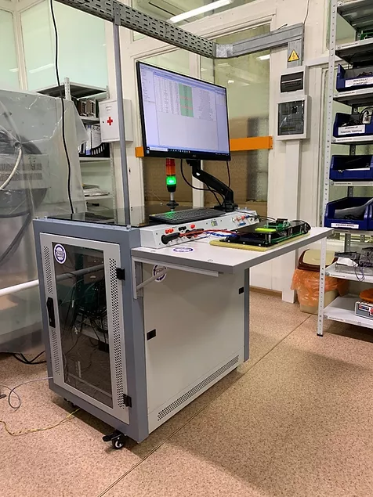
Контрактная разработка аналоговых, цифровых и гибридных тестеров ЭКБ и РЭА
Центр «Приборотека» — это центр контрактной разработки тестеров ЭКБ, контрольно-проверочной аппаратуры и комплексов для тестирования радиоэлектронной аппаратуры.
В процессе изготовления автоматизированного тестового комплекса мы на регулярной основе проводим совещания с Заказчиками
Определяем реальные потребности
Фиксируем пожелания пользователей
Согласуем системные требования
Показываем промежуточные итоги работ
Измерительные приборы по отдельности используется в основном
в учебных центрах или для разовых исследований. Практические задачи, такие как тестирование и испытания ЭКБ, контроль функционирования аппаратуры или научные эксперименты, требуют большой производительности и сбора массива результатов измерений. Такие условия может обеспечить только автоматизированные измерительные системы, где приборы управляются единой программой.

Slide 6
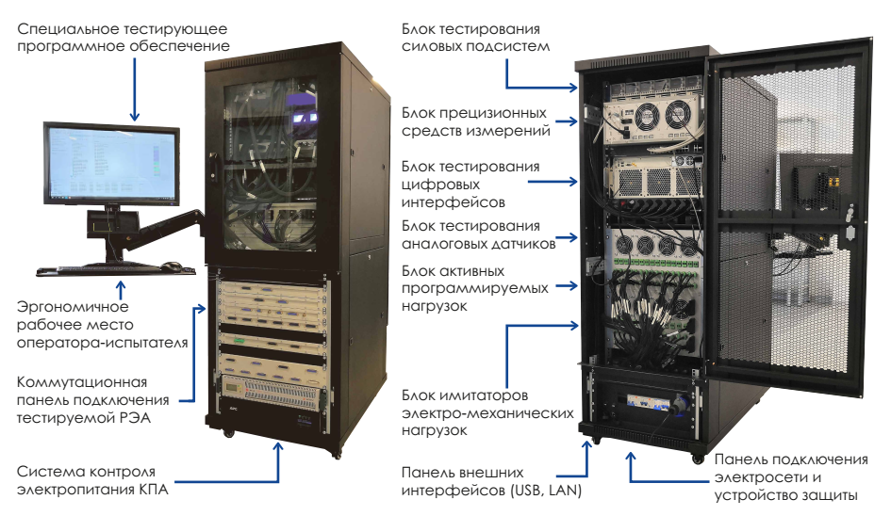
Контрактная разработка КПА для тестирования РЭА и программно-аппаратной имитации систем
Назначение КПА
Контрольно-проверочная аппаратура предназначена для организации
и проведения проверок, выполняемых при испытаниях приборов в процессе производства, формирования
и регистрации электрических
и иных сигналов и нагрузок
и оформления результатов проверок в виде протоколов

Slide 7
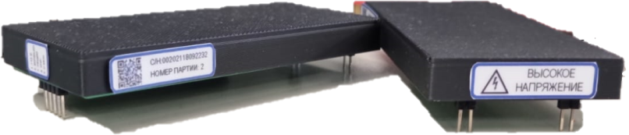
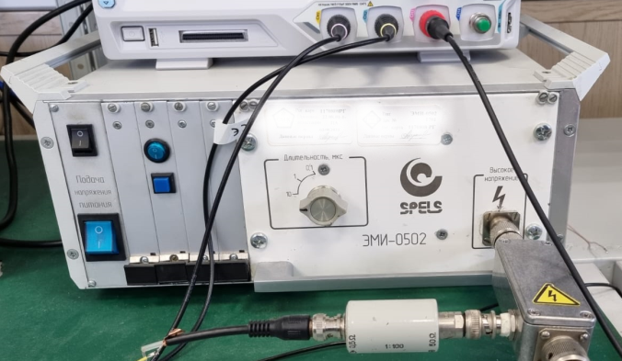
Разработка и изготовление высоковольтных источников питания и генераторов одиночных импульсов напряжения
Наши возможности:
Разработка и изготовление высоковольтных источников питания и высоковольтных коммутаторов:
Разработка генераторов одиночных импульсов напряжения:
Наименование характеристики | Значение характеристики
Выходное напряжение | От 10 В до 6000 В
Максимальный выходной ток | 50 мА
Точность установки напряжения | 1 В
Контроль выходного напряжения | есть
Защита от короткого замыкания | есть
Наименование характеристики | Значение характеристики
Амплитуда импульсов напряжения | От 5 В до 1000 В
Амплитуда импульса тока | 100 А
Точность установки амплитуды импульсов напряжения | 1 В
Длительность импульсов напряжения | от 20 нс до 20 мкс
Форма импульсов напряжения | двухэкспоненциальная

Slide 8
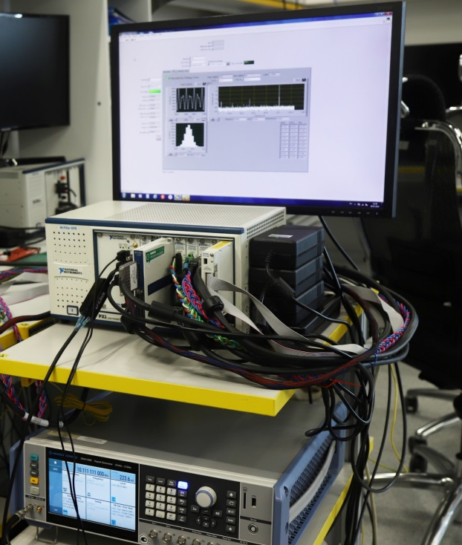
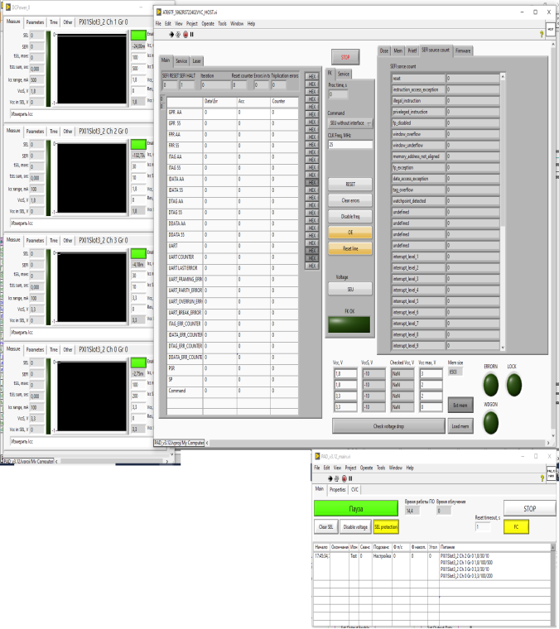
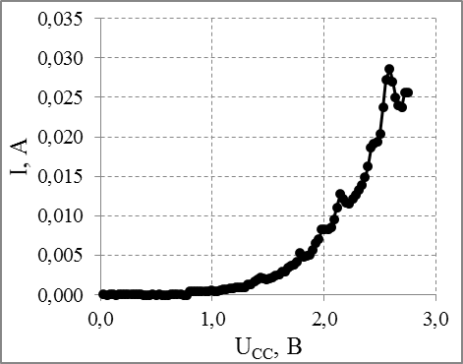
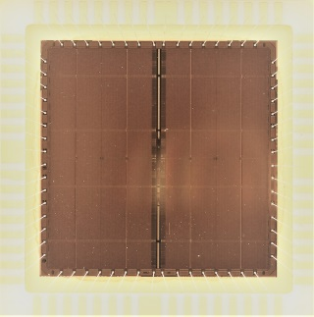
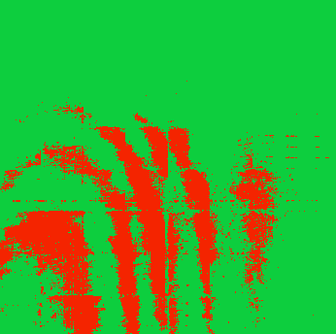
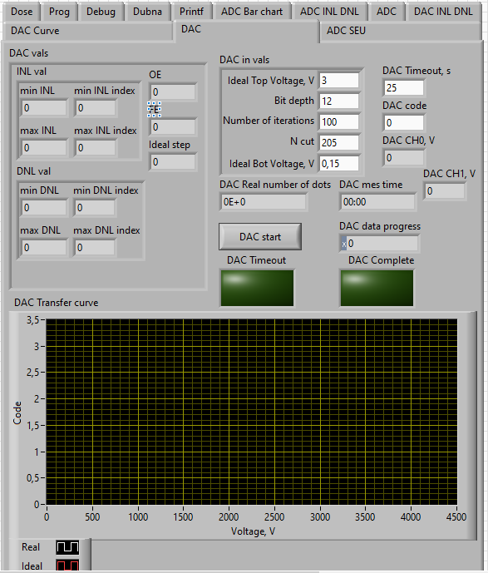
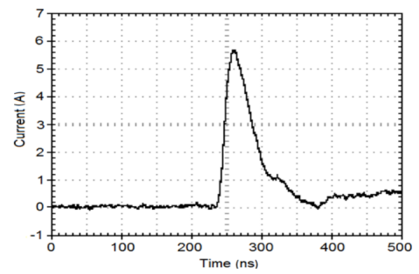

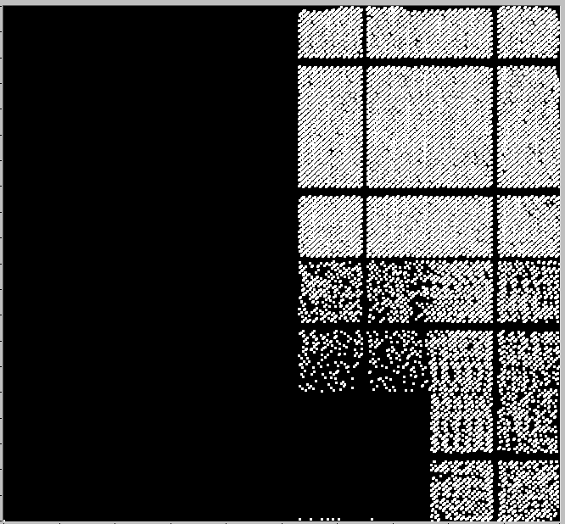
Разработка оснастки и ПО
Программные системы управления оборудованием
Пример визуализации полученных после воздействия распределений сбоев в ячейках СОЗУ в соответствии
с физической топологией кристалла для различных условий облучения
Автоматизированное управление всем измерительным оборудованием и испытательной установкой (в случае наличия такой возможности) во время проведения испытаний
Вывод результатов измерений и сохранение «логов», осциллограмм, количества эффектов, временных интервалов.
Визуализация и обработка получаемых результатов измерений

Slide 9
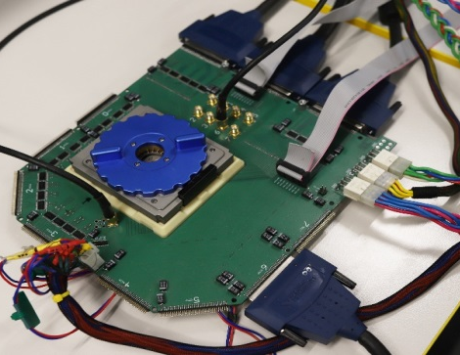
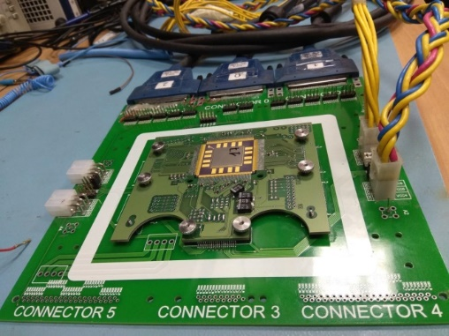
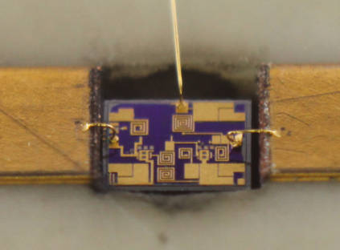
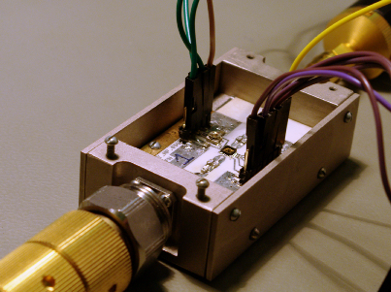
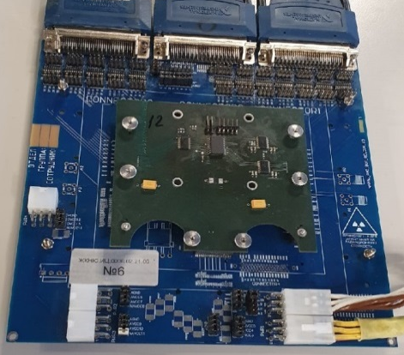
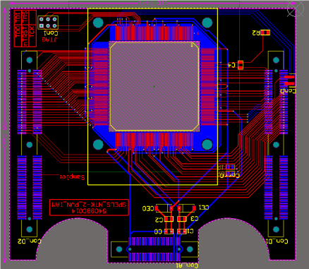
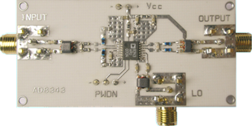
Разработка оснастки и ПО
Проектирование печатных плат для испытаний различных изделий ЭКБ
Учет особенностей конструктива используемых установок
Специальные меры по защите от возможных помех испытательных установок
Максимально возможное количество измеряемых критериальных параметров изделия непосредственно на установке в каждой контрольной точке
Максимально возможные частоты с учетом длинных линий на испытательных установках
Цифровых, аналоговых ИС, сложно-функциональных СБИС (микропроцессоров, АЦП/ЦАП, ПЛИС, памяти и др.)
СВЧ изделий в диапазоне частот до 40 ГГц

Slide 10
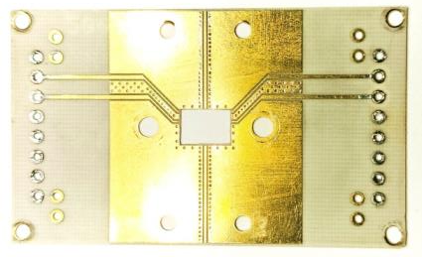
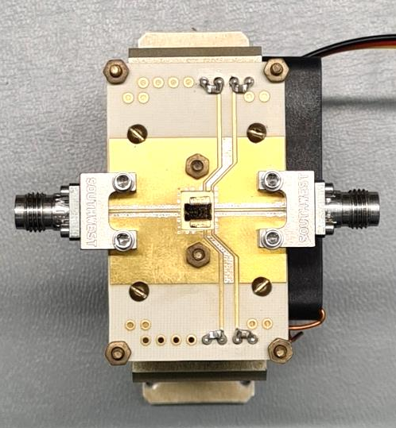

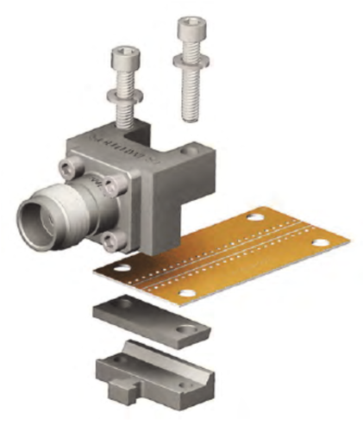
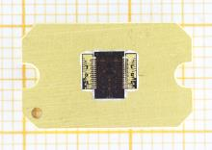
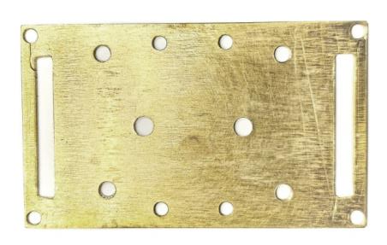
Разработка оснастки и ПО
Специализированная испытательная оснастка СВЧ УМ
Переход в коаксиальный тракт и кристалл СВЧ УМ на основании
Разработан подход
по созданию специализированной испытательной оснастки СВЧ УМ в диапазоне частот
до 40 ГГц включающий следующие особенности:
Оснастка СВЧ УМ в сборе
Монтаж кристалла на основание
Использование беспаечных переходов
в коаксиальный тракт
Монтаж оснастки на радиатор с активным охлаждением
Использование калибровочных линий для учета потерь
Пример специализированной оснастки

Slide 11
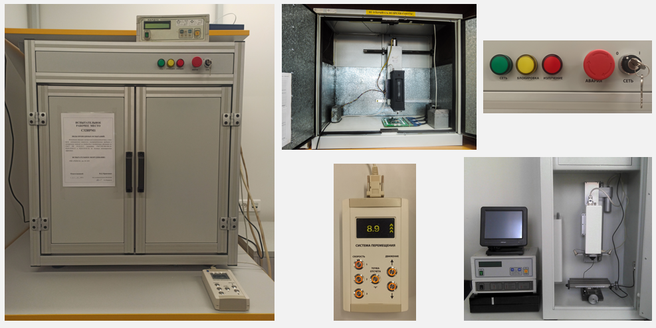
Разработка и изготовление лазерных и рентгеновских установок для встраивания в технологические процессы
Рентгеновский комплекс
для проведения экспериментальных исследований
по эффектам поглощенной дозы
Решаемые задачи:
Исследования для обеспечения радиационной стойкости полупроводниковых изделий на этапе их разработки
по результатам контроля тестовых структур, полуфабрикатов, тестовых и макетных образцов.
Контроль стабильности технологического процесса изготовления ЭКБ.
Разбраковка кристаллов по уровню стойкости.
Характеристики:
Наименование характеристики | Значение характеристики
Максимальная энергия излучения | 80 кЭв
Ток трубки | 200 мкА
Мощность дозы излучения | (1-100) ед./с

Slide 12
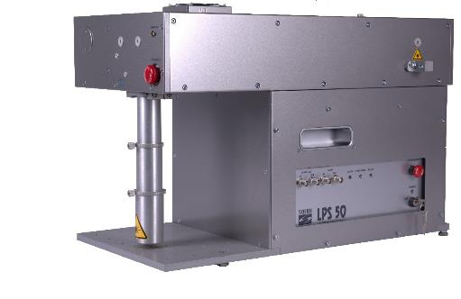
Разработка и изготовление лазерных и рентгеновских установок для встраивания в технологические процессы
Лазерный комплекс
для проведения экспериментальных исследований по эффектам мощности дозы
Решаемые задачи:
Исследования для обеспечения радиационной стойкости полупроводниковых изделий на этапе их разработки по результатам контроля
тестовых структур, полуфабрикатов, тестовых и макетных образцов.
Предварительная оперативная оценка стойкости по катастрофическому отказу и
тиристорному эффекту, сбоеустойчивости.
Разбраковка кристаллов по уровням стойкости.
Характеристики:
Наименование характеристики | Значение характеристики
Длина волны лазерного излучения | 1064 / 532 нм
Длительность импульса | (7 – 15) нс
Частота повторения импульсов | 2 Гц
Диаметр пятна излучения | (5 – 20) мм

Slide 13
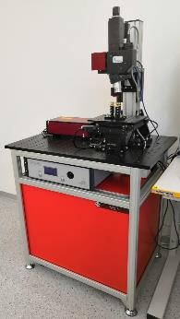
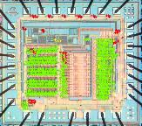
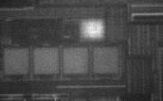
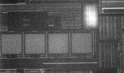
Разработка и изготовление лазерных и рентгеновских установок для встраивания в технологические процессы
Лазерные установки для исследования
одиночных радиационных эффектов
от воздействия тяжелых заряженных частиц (ТЗЧ)
Решаемые задачи:
Локализация областей одиночных эффектов.
Исследования сохранения работоспособности в состоянии тиристорного эффекта.
Проверка эффективности мер парирования одиночных эффектов в ЭКБ, в том числе в составе аппаратуры.
Сравнение эффективности схемно-топологических решений по устойчивости к воздействию ТЗЧ.
Исследования полупроводниковых структур сканирующими методами.
Характеристики:
Наименование характеристики | Значение характеристики
Длина волны лазерного излучения | 1064 / 1030 нм
Длительность импульса | 0,3 пс -1 нс (в зависимости от модели)
Частота повторения импульсов | (300 – 10000) Гц
Размер пятна фокусировки | (2 - 3) мкм (в зависимости от длины волны)
Точность позиционирования | ~ 2 мкм

Slide 14
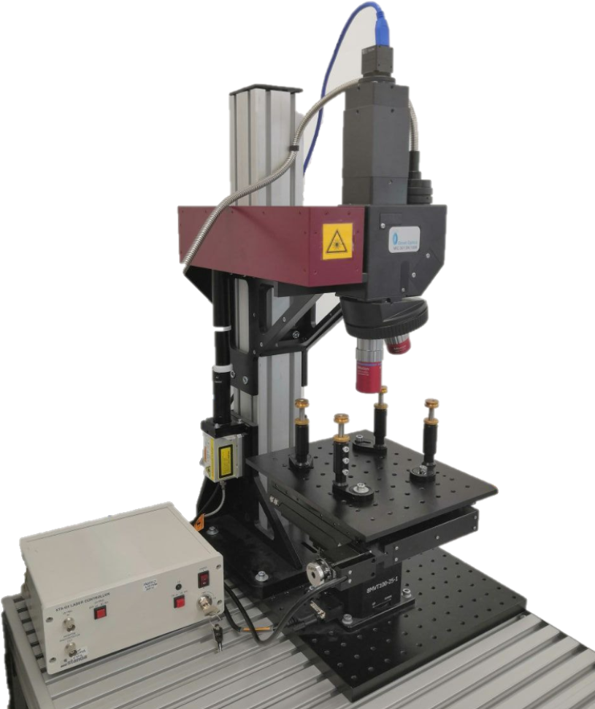
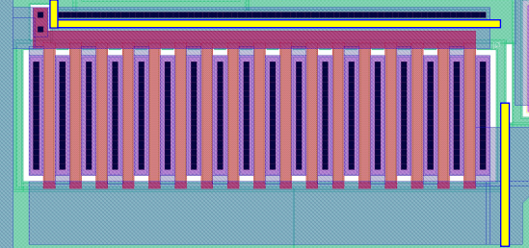
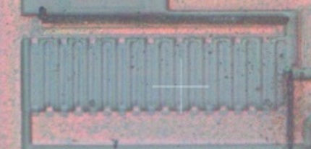

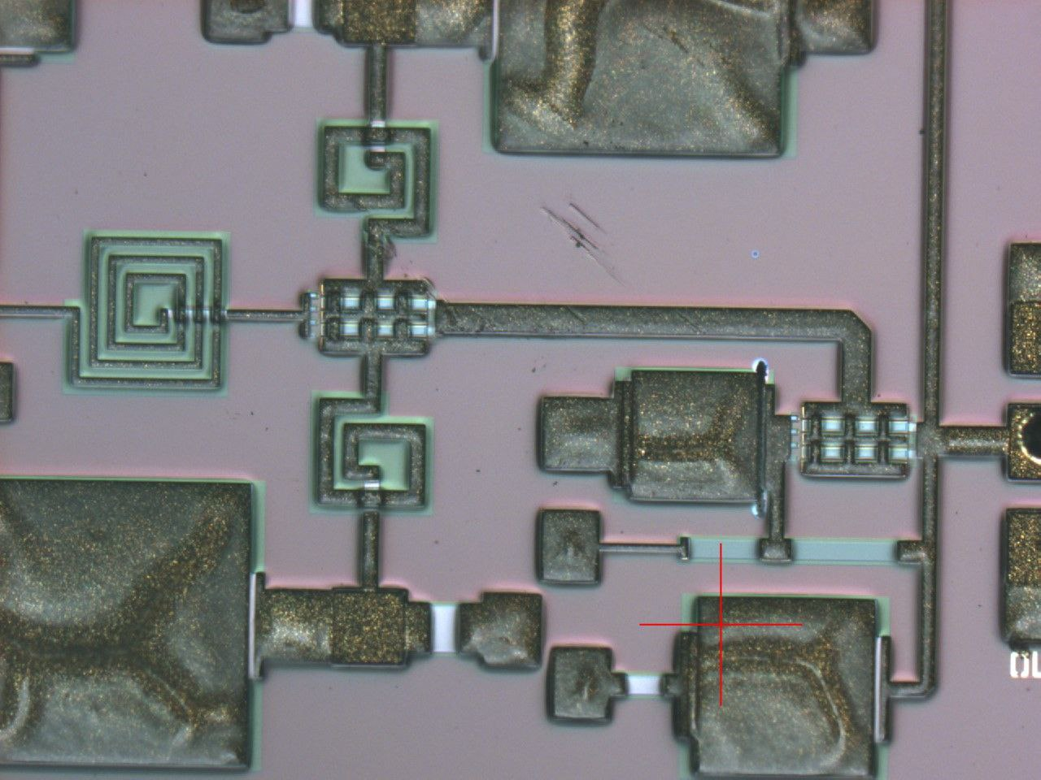
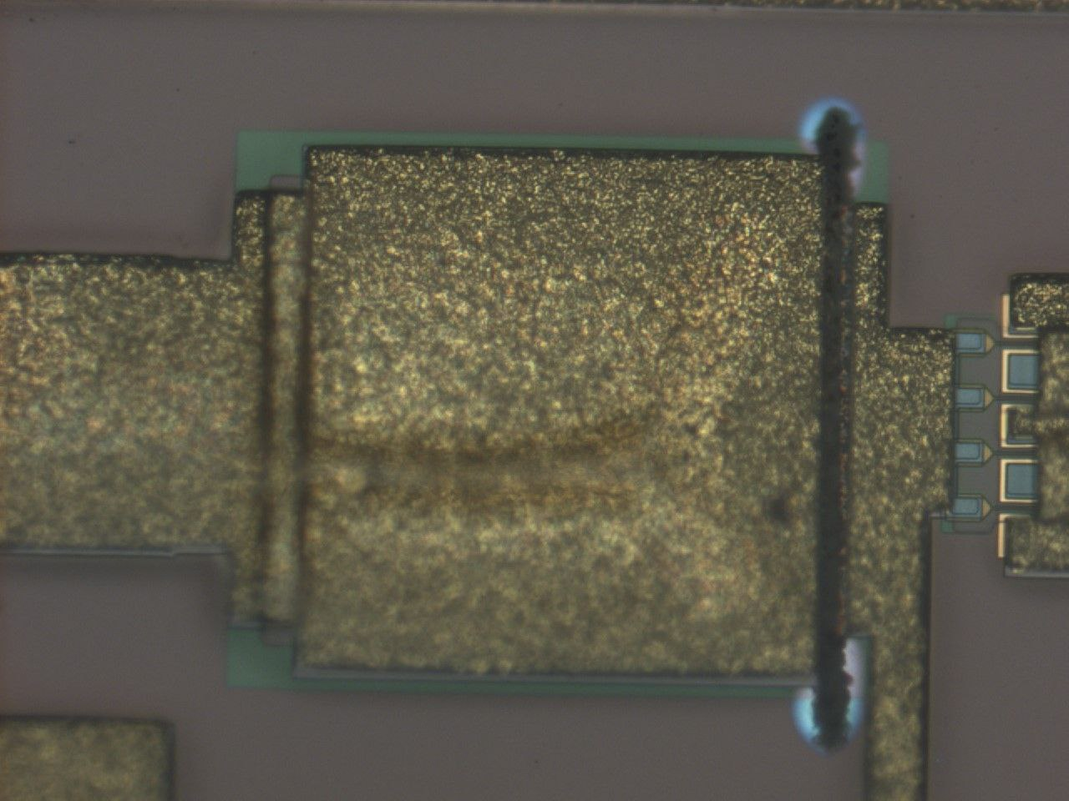
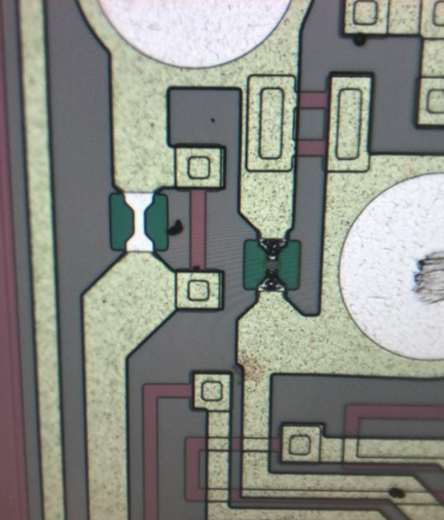
Разработка и изготовление лазерных и рентгеновских установок для встраивания в технологические процессы
Лазерные установки для процесса производства
(возможна реализация совместно с зондовой станцией)
Решаемые задачи:
Лазерная коррекция топологии (перерезание дорожек металлизации и поликремния) для задач программирования кристалла на фабрике (замена электрически-пережигаемых перемычек) с целью обеспечения ряда типономиналов одним универсальным кристаллом.
Отключение блоков на кристалле по цепям питания и входов/выходов для выбора одного из нескольких топологических решений или анализа причин отказов.
Лазерная подстройка номинала резистора на кристалле для настройки прецизионных ИС.
Задание на коррекцию топологии в САПР (жёлтыми линиями обозначены траектории реза)
Результат коррекции топологии
Характеристики:
Наименование характеристики | Значение характеристики
Длина волны лазерного излучения | 1064 / 532 нм
Длительность импульса | (1 – 10) нс (в зависимости от модели)
Частота повторения импульсов | (300 – 10000) Гц
Ширина реза по металлу | (2 – 3) мкм (в зависимости от длины волны, но не менее толщины металла)
Точность позиционирования | ~ 2 мкм
Установка разрабатывается индивидуально в соответствии с пожеланиями Заказчика

Slide 15
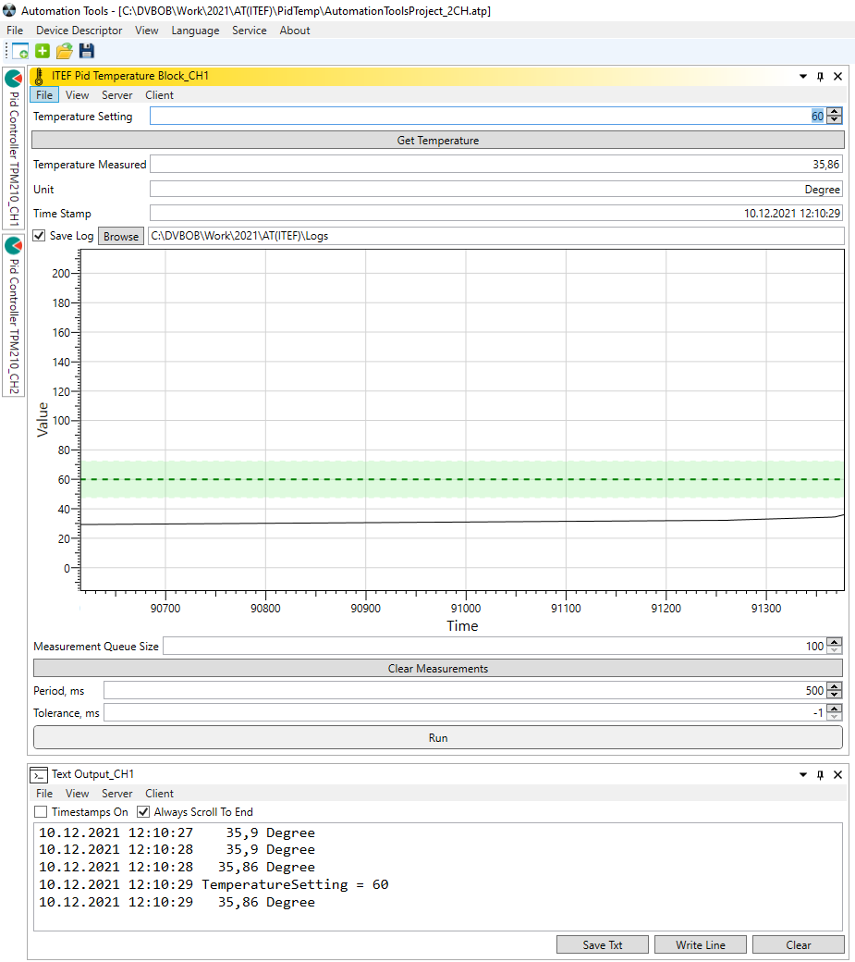
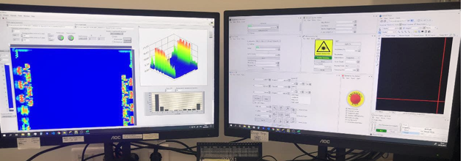
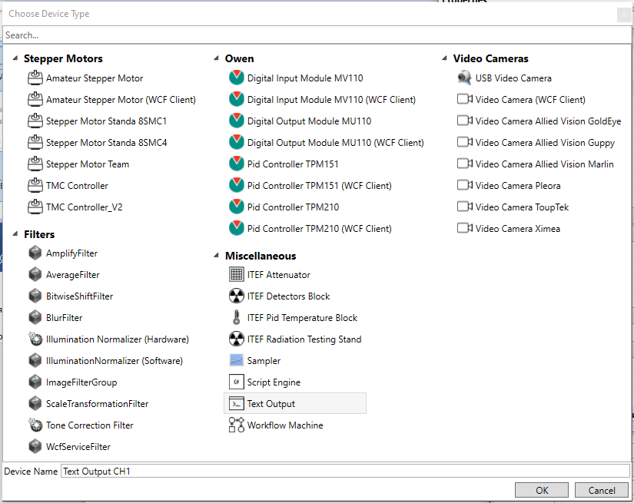
Создание автоматизированных комплексов для научных и испытательных физических установок
Automation Tools - программная платформа автоматизации физического эксперимента
Собственная программная платформа для автоматизации физического эксперимента
Библиотека из более чем 100 приборов (как реальных (осциллографы, мультиметры, источники питания, видеокамеры, контроллеры шаговых двигателей), так и виртуальных – обработка изображений, логирование данных и т.д.)
Модульность и возможность расширять перечень приборов под Заказчика
Встроенный язык скриптов для написания алгоритмов автоматизации, в том числе самостоятельно Заказчиком
Лицевая панель платформы

Slide 16
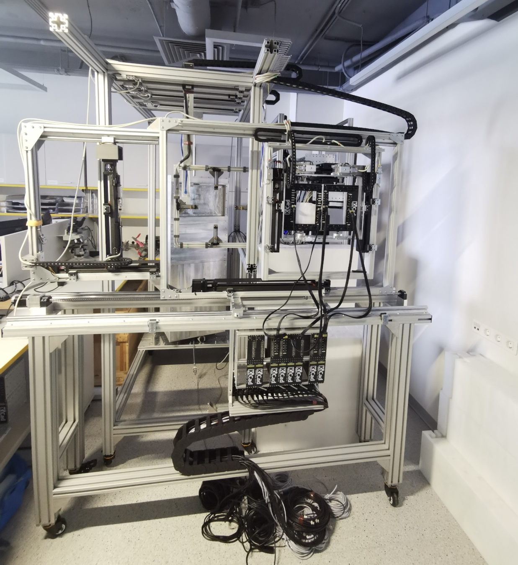
Аппаратно-программная автоматизация физического эксперимента или технологических установок
Стенд облучения ЭКБ ионами в рамках проекта NICA, Дубна
Стенд разработан и изготовлен. Ожидается готовность помещений для монтажа и пусконаладки.
Функционал:
Ослабление энергии ионов (точность ослабителей 10мкм, полностью автоматизированная установка выбранной толщины)
Позиционирование объектов испытаний, систем контроля параметров пучка, вспомогательных систем. (всего задействовано 20 осей контроллеров шаговых двигателей)
Система контроля параметров объектов испытаний (оснастка, подвижное кабельное хозяйство)
Система задания температуры
(как положительной так и отрицательной)

Slide 17





Аппаратно-программная автоматизация физического эксперимента или технологических установок
Составные части стенда облучения ЭКБ длиннопробежными ионами
Система позиционирования
Система задания отрицательной температуры
Ослабитель энергии
Лазерный прицел с видеоконтролем

Slide 18



Аппаратно-программная автоматизация физического эксперимента или технологических установок
Контроллеры управления процессами и устройствами
Контроллер системы задания температуры:
Одноканальный ПИД регулятор ф. ОВЕН (в ГосРеестре) с выходом ЦАП от 0 до 10В
Выходная мощность 50Вт с возможностью расширения
Исполнение – встраиваемый модуль 3U шириной 28HP. Возможно исполнение в формфакторе Заказчика
Контроллер шаговых двигателей
Шесть каналов управления шаговыми двигателями
Ток фазы до 3А
Два аппаратных концевика на каждом канале
Управление по USB
Исполнение – встраиваемый модуль 3U шириной 14HP.
Контроллер управления линейным ускорителем электронов У-31/33
Временная синхронизация управляющих сигналов для обеспечения «выхода» пучка в заданное время.
Контроллер управления лазерным комплексом
с управляемой формой импульса
длительность импульса тока 30нс-20 мкс (программно задаваемая)
амплитуда импульса тока до 300А (программно задаваемая)

Slide 19







Подготовка и повышение квалификации инженеров и испытателей
Наименование | Кол-во
Организаций | 15
Слушателей | > 50
Основные направления учебных кусов
Курсы дополнительного профессионального образования повышения квалификации (ДПО ПК)
Центра «ПРИБОРОТЕКА»
Лицензия на образовательную деятельность №040792 от 02.06.2020
LabVIEW и автоматизация
Современная электроника и радиоустройства
Испытания электронной компонентной базы

Slide 20






Разработка средств защиты информации и исследований в области безопасности
АИЦ НИЯУ МИФИ – аккредитованная ФСТЭК России организация по разработке технических средств защиты информации.
Разработка технических средств защиты конфиденциальной информации
и сведений, составляющих гос. тайну
ПАК исследования сигналов и радиомониторинга
ПАК исследования побочного ЭМИ и наводок
ПАК для аттестации АРМ и помещения

Slide 21
Спасибо за внимание!
Козюков Александр Евгеньевич,
к.т.н., заместитель технического директора
АО «ЭНПО СПЭЛС»,
e-mail: aekoz@spels.ru,
тел.: +7 (495) 984-67-44

